Slide 1
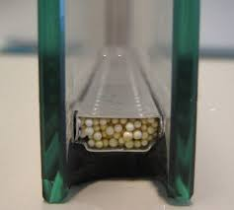
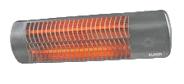
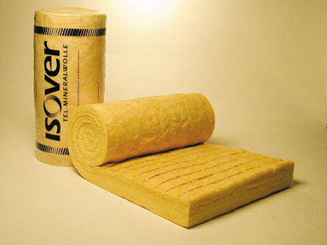
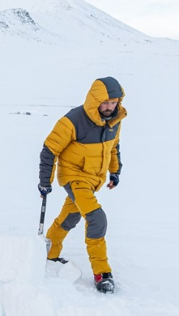
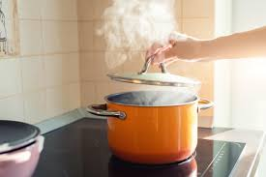
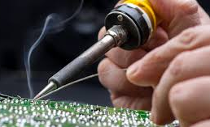
Warmtetransport en isolatie, onderbouw
Warmte(energie)
Zo bewegen de molekulen in de verschillende fasen
De drie vormen van warmtetransport
De thermosfles
Spouwmuurisolatie bij een woning
Isolatiematerialen en warmtegeleiding
Einde
© www.agtijmensen.nl 11052024

Slide 2
Warmte(energie)
Een stof heeft warmte-energie omdat de molekulen bewegen.
Hoe hoger de temperatuur des te sneller bewegen de molekulen.
Hoe hoger de temperatuur des te meer warmte-energie
Molekulen in de lucht hebben een snelheid tot 1000 km/h!
In vaste stoffen en in vloeistoffen is dat veel minder.
menu

Slide 3
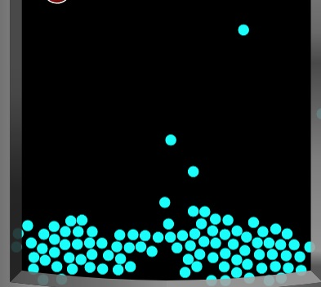
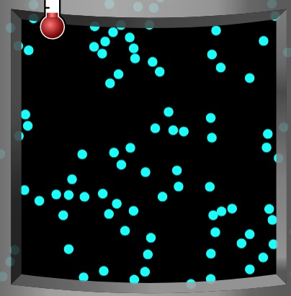
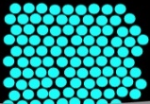
Zo bewegen de molekulen in de verschillende fasen.
Bekijk hoe de molekulen bewegen:
Simulatie van de drie fasen
Vast
Vloeibaar
Gas
Bij een vaste stof kunnen trillen de molekulen op hun plaats.
De warmte-energie wordt doorgeven aan hun buurmolekuul.
Bij een vloeistof en een gas kunnen de molekulen overal heen.
De molekulen brengen de warmte-energie zelf weg.
menu

Slide 4
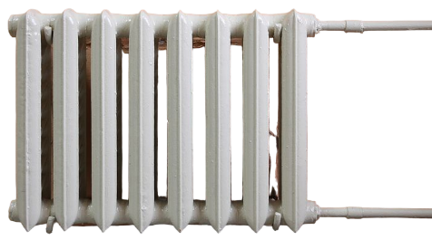
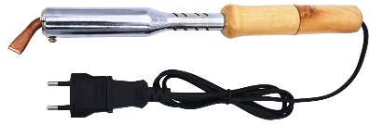
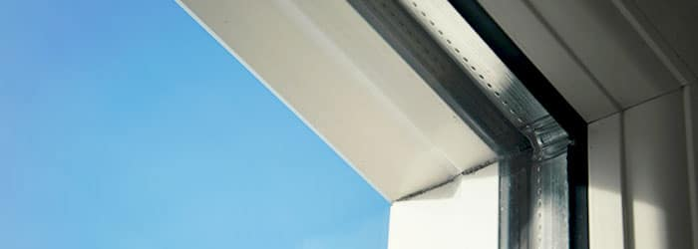
De drie vormen van warmtetransport
1. Straling.
Door straling kan warmtetransport plaats vinden in
. . . . .
doorzichtige stoffen en in het luchtledige (vacuüm).
2. Stroming.
Door stroming kan warmtetransport plaats vinden in
. . . . .
gassen en vloeistoffen.
De molekulen verplaatsen zich naar de koude plekken.
2. Geleiding.
Door geleiding kan warmtetransport plaats vinden in
. . . . .
vaste stoffen, vloeistoffen en gassen
De molekulen blijven op hun plaats en botsen tegen de buren.
Metalen geleiden de warmte
goed.
. . . . .
Gassen en kunststoffen geleiden de warmte
slecht.
. . . . .
menu

Slide 5

De thermosfles
drinkbeker
glas
dop
Spiegelende laag
vacuum
buitenwand
De spiegelende laag voorkomt
transport door straling.
vacuum ruimte
binnenwand
Het vacuum voorkomt transport
door geleiding en stroming.
menu

Slide 6
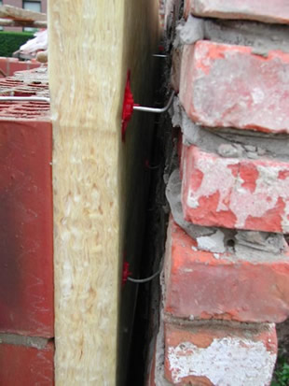
Spouwmuurisolatie bij een woning
Buitenmuur.
Luchtspouw: afvoer vochtige lucht.
Steenwol: de lucht erin isoleert.
Binnenmuur.
menu

Slide 7
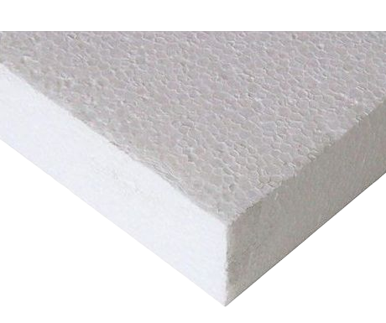
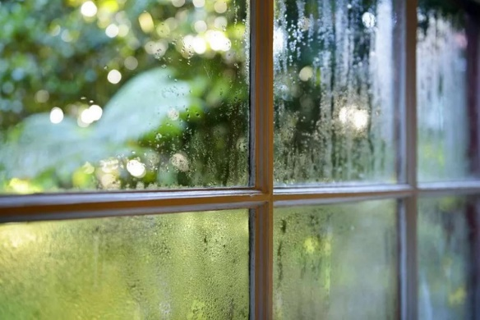
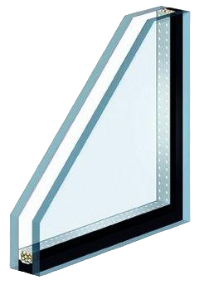
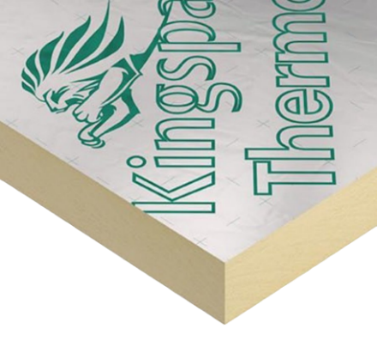
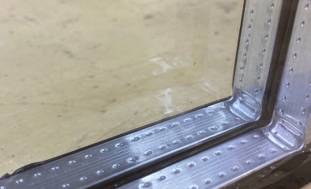
Isolatiematerialen en warmtegeleiding (U-waarde)
10 cm polystyreenschuim (U = 0,4)
Enkel glas (U = 5,7)
IR reflecterende laag
Droge lucht of Argon
Droogmiddel
10 cm steenwol (U = 0,4)
Dubbel glas (HR++, U = 1,0)
10 cm PIR (+aluminium folie, U = 0,22)
Triplel glas (HR+++, U= 0,7)
menu

Slide 8
Einde
menu

